Slide 1

第七章 数值积分

Slide 2
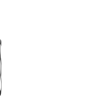
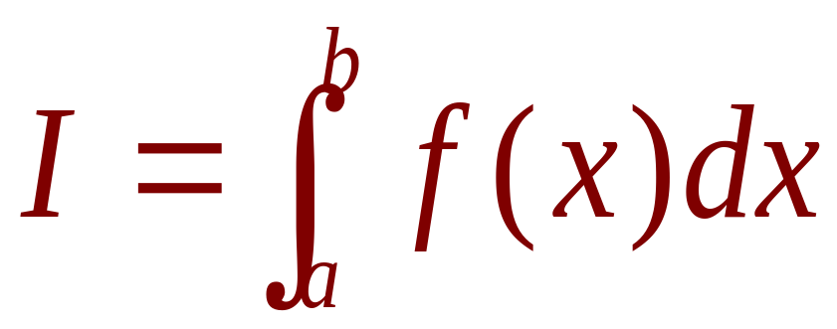
7.1 基本概念
求函数 f(x) 在区间 [a,b] 上的定积分
是微积分学中的基本问题。
传统方法的困境
数值积分的基本思想
数值积分的一般形式
代数精度问题

Slide 3
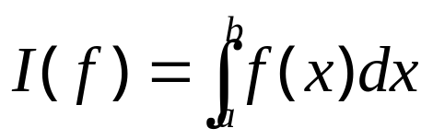
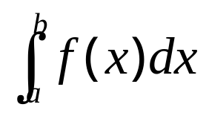
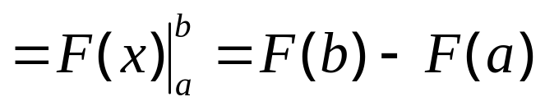
传统方法的困境
对于积分
但是在工程技术和科学研究中,常会见到以下现象:

Slide 4
以上这些现象, Newton-Leibniz很难发挥作用!
只能建立积分的近似计算方法--------
数值积分正是为解决这样的困难而提出来的，
不仅如此，数值积分也是微分方程数值解法的工具之一。

Slide 5
数值积分的基本思想
数值积分----是计算定积分的具有一定精度的近似值的各种计算方法。
从几何上看，就是计算曲边梯形面积的近似值。
利用积分中值定理，易得：矩形公式、梯形公式。
还可用复化思想——先分后合
当用许多小矩形之和近似曲边梯形的面积，
如图7-0所示，这就是----复化矩形公式：

Slide 6
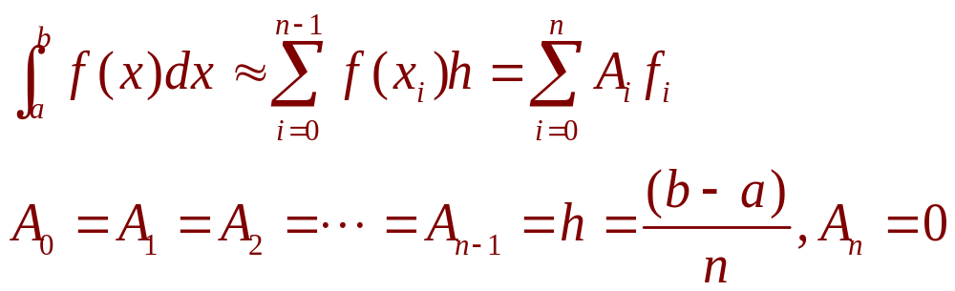
(1)
y
f(x)
f₀
f₁
f₂
f_{i}
f_{i+1}
f_{n-1}
f_{n}
x_{n-1}
x
a=x₀
x₁
x₂
x_{i}
x_{i+1}
x_{n} =b
图7-0 复化矩形规则

Slide 7
如果改用许多小梯形之和近似曲边梯形的面积，
如图7-1，就会更精确些，这就是----复化梯形公式。
y
f(x)
f₀
f₁
f₂
f_{i}
f_{i+1}
f_{n-1}
f_{n}
x_{n-1}
x
a=x₀
x₁
x₂
x_{i}
x_{i+1}
x_{n} =b
图7-1 复化梯形规则

Slide 8
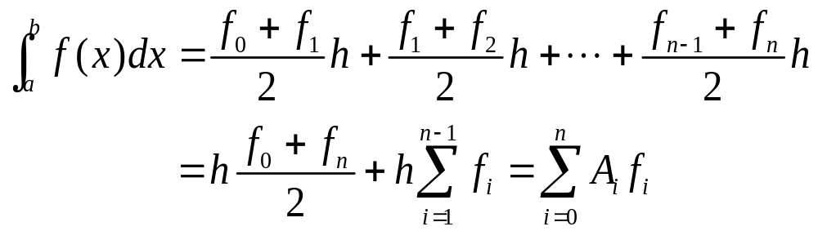
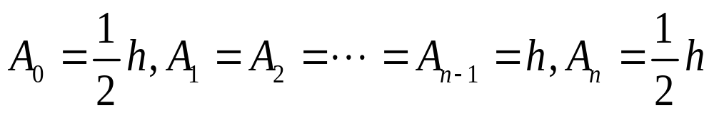
(2)

Slide 9
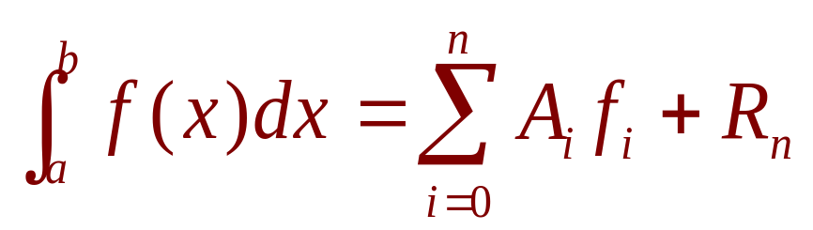
数值积分的一般形式
数值积分的一般形式是：
(3)
其中，
    f_{i} ----是函数f(x)在节点 x_{i} 上的函数值，它可能以列表形式给出，也可以是由函数的解析式计算出的函数值；
    A_{i} ----称为节点 x_{i} 上的权系数，或求积系数。
正是由于权系数的构造方法不同，从而决定了数值积分的不同方法。

Slide 10
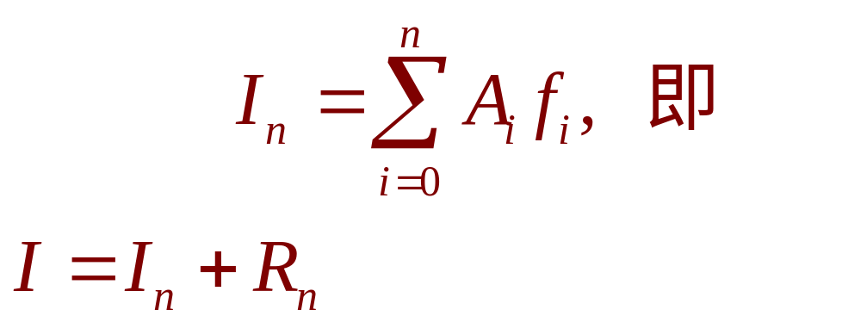
记数值积分公式为
特点：
把求积过程（极限过程）转化为有限次的乘法与加法的代数运算。 x_{i}为节点 ，A_{i} 为求积系数。
需要做的工作：
1. 确定节点和求积系数；
2. 估计余项Rn；
3. 讨论计算公式的数值稳定性。

Slide 11


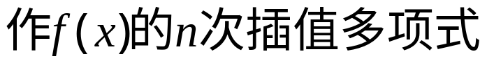
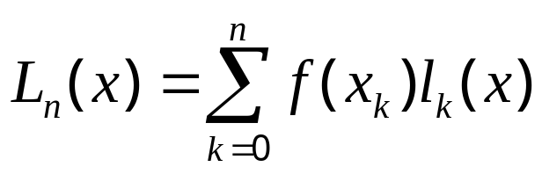
插值型求积公式
最常用的一种方法是利用插值多项式来构造数值求积公式,
具体步骤如下:

Slide 12
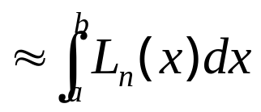
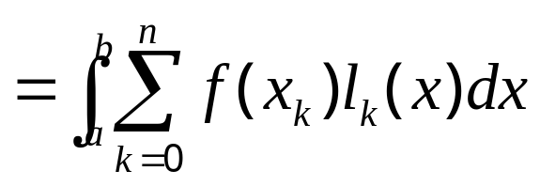
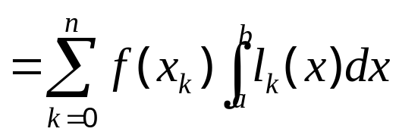

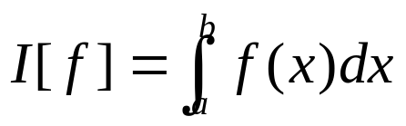
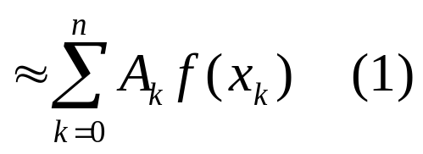
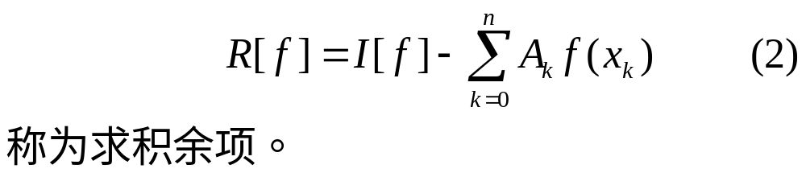
(1)为数值求积公式. A_{k}为求积系数, 且仅与求积节(结)点x_{k}有关.

Slide 13
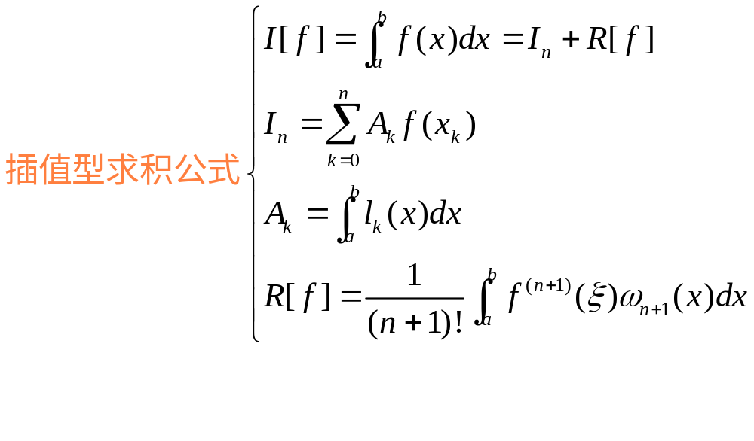
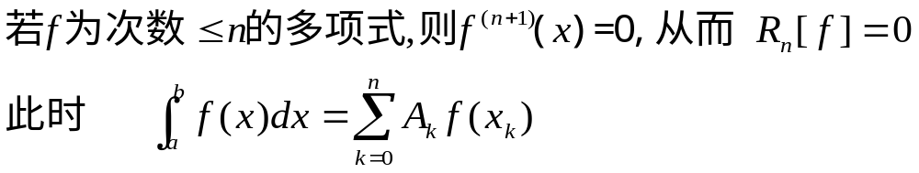

Slide 14
也就是说，当被积函数f为次数不超过n 的多项式时，其相应的插值型求积公式不是近似公式，而是准确公式。
——当然期望公式能对越多的被积函数精确成立，并将此作为判断求积公式“好”与“差”的一个标准。
判断求积公式“好”与“差”的标准
—— 代数精度

Slide 15
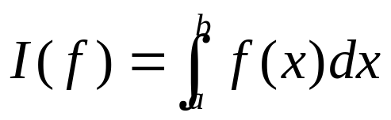
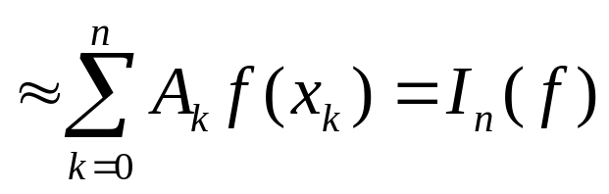
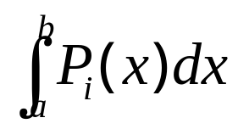
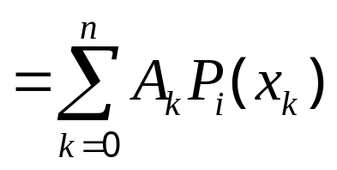

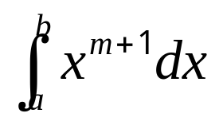
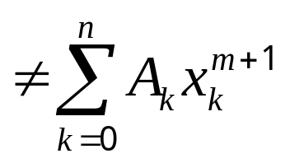
因此定义代数精度的概念:
定义1. 若求积公式
代数精度也称
代数精确度
则称该求积公式具有m次的代数精度.

Slide 16
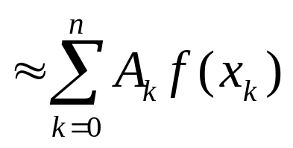
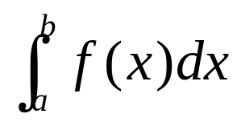
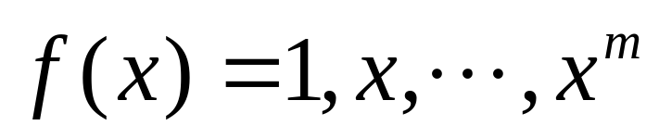

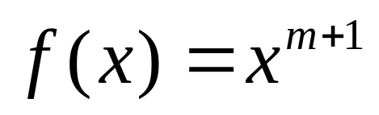
可以证明，求积公式
不能准确成立.

Slide 17
显然，一个求积公式的代数精度越高，
它就能对更多的被积函数f(x)准确成立，
从而具有更好的实际计算意义。
结论：
含有n+1个节点的插值型求积公式
的代数精度至少为n次.

Slide 18
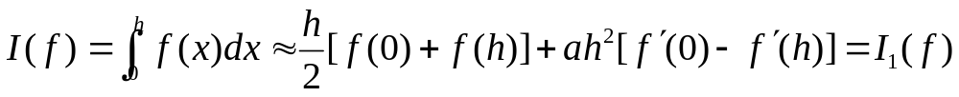
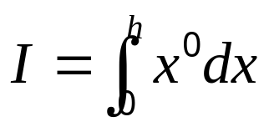
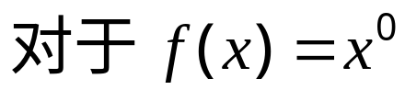


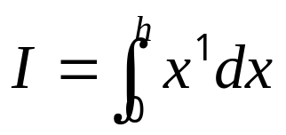
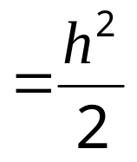
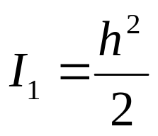
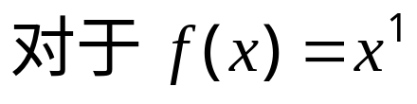
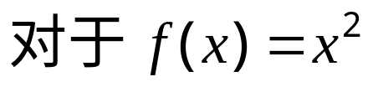
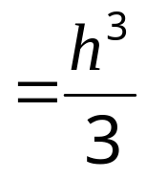
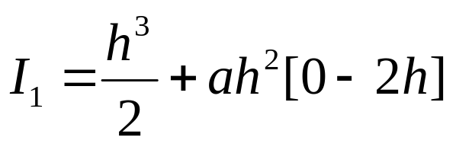
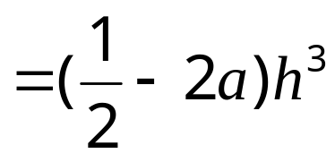
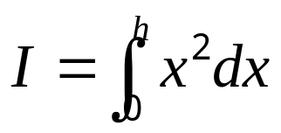
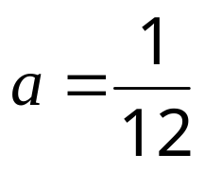

例1.
试确定下面积分公式中的参数使其代数精确度尽量高.
解:

Slide 19
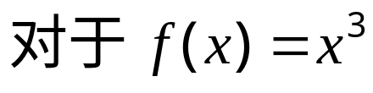
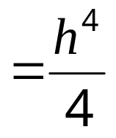
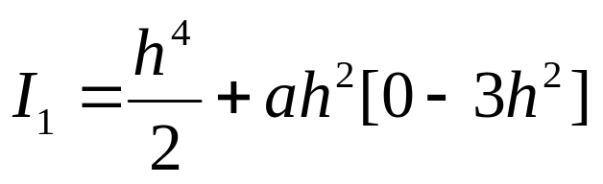


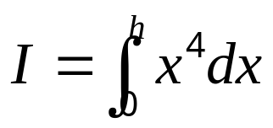
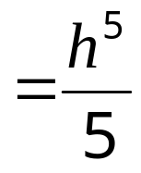
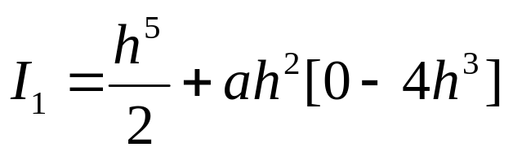
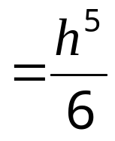


因此
所以该积分公式具有3次代数精确度

Slide 20
7.2 Newton-Cotes求积公式
1．Newton-Cotes公式
2．梯形公式和Simpson公式
3. 数值稳定性

Slide 21




1、Newton-Cotes数值求积公式
Newton-Cotes公式是指取等距节点（即等分点）时使用
Lagrange插值多项式建立起来的数值求积公式
各节点为

Slide 22






其中
而
因此对于定积分
有

Slide 23








令
n阶Newton-Cotes求积公式
Newton-Cotes公式的余项(误差)
即有

Slide 24








注意是等距节点

Slide 25



所以Newton-Cotes公式化为

Slide 26






2、梯形公式和Simpson公式
在Newton-Cotes公式中，n = 1, 2 时的公式
(1). 梯形(trapezia)公式及其余项
Cotes系数为
求积公式为

Slide 27










上式称为梯形求积公式,也称两点公式，记为
梯形公式的余项为

Slide 28







第二积分
中值定理
故
梯形(trapezia)公式具有1次代数精度

Slide 29








(2). Simpson公式及其余项
Cotes系数为
求积公式为

Slide 30








上式称为Simpson求积公式，也称三点公式或抛物线公式
记为
Simpson公式的余项为
Simpson公式具有3次代数精度

Slide 31

See you next time!
P210
习题 7.3（除最后一小问）
习题 7.4
习题 7.5 (1)(2)(3)

Slide 32

Cotes系数的性质:

Slide 33


3、数值稳定性（舍入误差的影响）
考察Cotes系数
其值可以精确给定
因此用Newton-Cotes公式计算积分的舍入误差主要由

Slide 34








记
而理论值为

Slide 35










Slide 36





即
Newton-Cotes公式的舍入误差只是函数值误差的
此时,公式的稳定性将无法保证
因此, 在实际应用中一般不使用高阶Newton-Cotes公式
而是采用低阶复化求积法

Slide 37


更一般的结论：
积
系数
则该求积公式是数值稳定的。

Slide 38
复化求积法
直接使用Newton-Cotes公式的余项将会较大
公式的舍入误差又很难得到控制
为了提高公式的精度,又使算法简单易行,往往使用复合方法
然后在每个小区间上使用低阶Newton-Cotes公式
最后将每个小区间上的积分的近似值相加

Slide 39



一、复化求积公式
各节点为
（梯形公式或Simpson公式）

Slide 40



由积分的区间可加性,可得
复化求积公式

Slide 41




复化梯形公式:

Slide 42





称为复化Simpson公式/复化抛物线公式

Slide 43




例1.
解:
为简单起见,依次使用8阶复化梯形公式、4阶
复化Simpson公式.
可得各节点的值如右表
0 1
0.125 0.99739787
0.25 0.98961584
0.375 0.97672674
0.5 0.95885108
0.625 0.93615564
0.75 0.90885168
0.875 0.87719257
1 0.84147098

Slide 44






分别由复化梯形、Simpson公式有

Slide 45


精度低
比较二个
公式的结果
精度高
原积分的精确值为
那么哪个复化求积公式收敛较快呢？

Slide 46





二、复化求积公式的余项和收敛的阶
我们知道,两个求积公式的余项分别为
单纯的求积公式
复化求积公式的每个小区间

Slide 47










则复化梯形公式的余项为
由于
即有

Slide 48





Slide 49






比较两种复化公式的的余项
为此介绍收敛阶的概念!

Slide 50


定义1.
不难知道,复化梯形、Simpson公式的收敛阶分别为
2阶、4阶

Slide 51


通常情况下,定积分的结果只要满足所要求的精度即可
可利用余项公式和精度要求事先算出 n 的值
（参见 P187 例7.2.2）

Slide 52
See you next time!
P211 习题 7. 8

